Slide 1
Dash diæt ved forhøjet blodtryk

Slide 2
Nøgletal
Forhøjet blodtryk er en af hovedårsagerne til hjerte-kar-sygdomme og nyresygdom på globalt plan
Omkring 1/5 af den danske befolkning i aldersgruppen 20-89 år lider af forhøjet blodtryk. Det svarer til 1.000.000 personer
Risikoen for forhøjet blodtryk stiger betydeligt med alder og overvægt
Omkring 30% af personer med forhøjet blodtryk er ikke klar over, at de har det

Slide 3
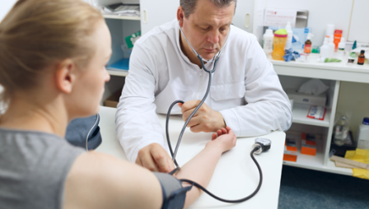
Hvad er DASH-diæten?
”Dietary Approaches to Stop Hypertension”
På dansk: Diæt til sænkning af forhøjet blodtryk

Slide 4
Sådan sammensætter du DASH-diæten
Spis mest af: | Spis mindst af:
Fisk Frugt og grønt Fuldkorn Fedt fra planteriget Magre mejeriprodukter Nødder og kerner Kikærter, linser og bønner | Salt og saltholdige produkter Fastfood, færdigretter og chips Sukker og sukkerholdige produkter Slik, kage, is og sodavand Fedt fra dyreriget, kød, kødpålæg, bacon, pølser og fede mejeriprodukter Alkohol

Slide 5
Dash og saltreduktion
DASH diæten opnår størst effekt på blodtryk, når det kombineres med saltreduktion
- og jo lavere saltniveau – jo bedre effekt på blodtryk.

Slide 6
Salt
9 ud af 10 danskere spiser mere salt end de officielle anbefalinger
De officielle anbefalinger:
5-6 gram salt dagligt
Brug andre smagsgivere end salt fx lime, chili, ingefær, koriander, spidskommen, citron, hvidløg eller krydderurter

Slide 7
Hvor får du salt fra?
Størstedelen af salt fra:
Færdigfremstillede fødevarer
Kantiner
Restaurantbesøg

Slide 8
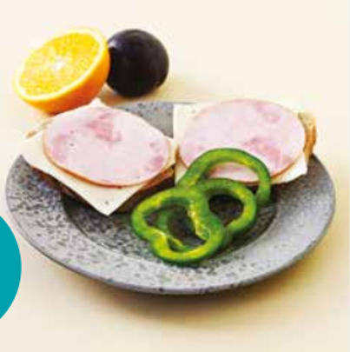
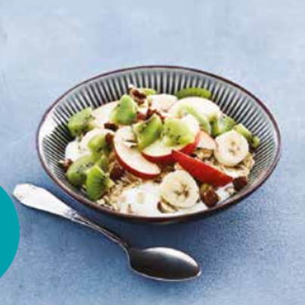
Morgenmad
Brød med både ost og skinke
Skyr med topping af havregryn, hasselnødder og frugt
2,7
gram salt
0,3
gram salt

Slide 9
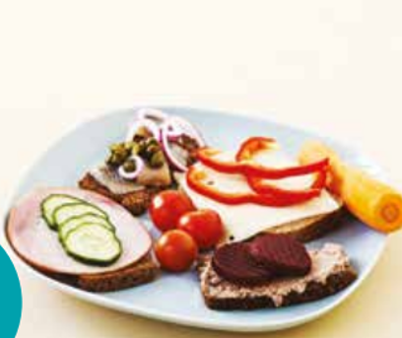
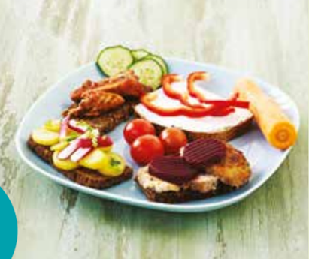
Frokost
Rugbrød med traditionelt pålæg
Rugbrød med grønt og rester fra aftensmaden som pålæg
4,5
gram salt
2,8
gram salt

Slide 10
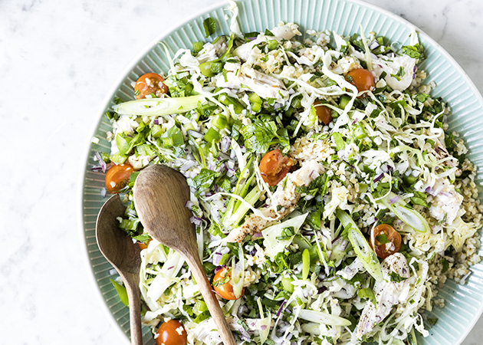
Aftensmad
-
HJERTEFORENINGEN
0,9
gram salt
- m
5,8
gram salt

Slide 11
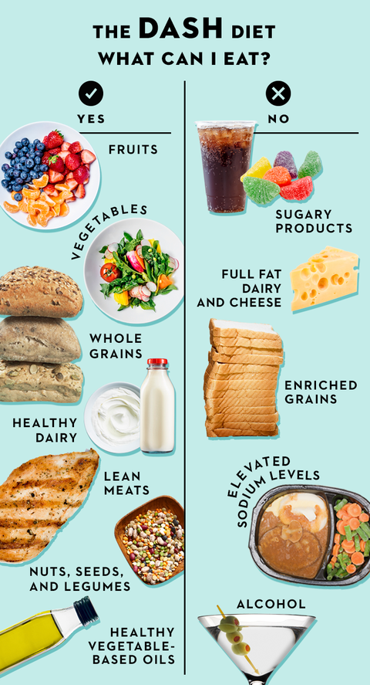
De officielle kostråd = DASH
Fødevarestyrelsens 7 officielle Kostråd
Spis planterigt, varieret og ikke for meget
Spis flere grøntsager og frugter
Spis mindre kød – vælg bælgfrugter og fisk
Spis mad med fuldkorn
Vælg planteolier og magre mejeriprodukter
Spis mindre af det søde, salte og fede
Sluk tørsten i vand

Slide 12
Frugt og grønt
De officielle kostråd Spis flere grøntsager og frugter
Mindst 600 g frugt og grønt dagligt
Hvorfor skal vi spise frugt og grønt?
Hvordan?
Hav snackgrønt klargjort i køleskabet
Tag frugt med på farten
Lad frugtskålen står fremme på bordet Sæt frugt og grønt, hvor der før stod slik

Slide 13
Fisk
De officielle anbefalinger Spis mindst 350 g fisk om ugen
heraf mindst 200 g fed fisk
ved erkendt hjertesygdom, da 300 g fed fisk
Hvorfor skal vi spise fisk?
Hvordan?
Spis fisk 2 gange om uge
Erstat kødpålæg med fiskepålæg
Spis gerne fisk fra frost
Hav altid fiskekonserves i huset

Slide 14
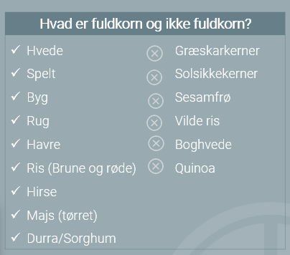
Fuldkorn
De officielle anbefalinger
Spis mad med fuldkorn
Mindst 75 g fuldkorn om dagen
Hvad er fuldkorn?
Hvorfor?

Slide 15
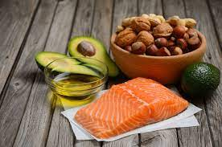
Umættet Fedt fra planteriget
De officielle kostråd
Vælg planteolier
Hvorfor skal vi spise fedt?
Hvordan?
Erstat smør med olie, mayonnaise, remoulade
Udskift kød og kødpålæg med fisk og fiskepålæg
Ombyt bacon og ostetern i salat med avokado, kerner og oliven
Vælg nøddemix fremfor småkager og chips

Slide 16
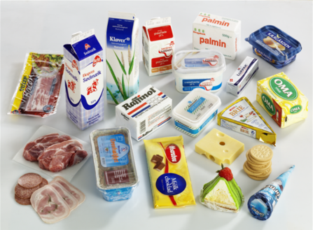
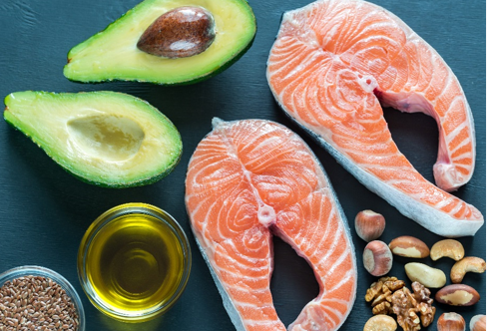
Erstat mættet fedt med umættet fedt
Det handler om typen af fedt og ikke mængden af fedt
Gevinsten opnås når mættet fedt erstattes med umættet fedt og fuldkorn
SPIS MINDRE SPIS MERE
24-04-2024
16

Slide 17
Drikkevarer
De officielle anbefalinger
Sluk tørsten i vand
Hjertesunde drikkevarer
Juice og smoothies
Kaffe og te
Mini og skummetmælk
Hvordan er det med….
Sodavand?
Saft?
Alkohol?

Slide 18
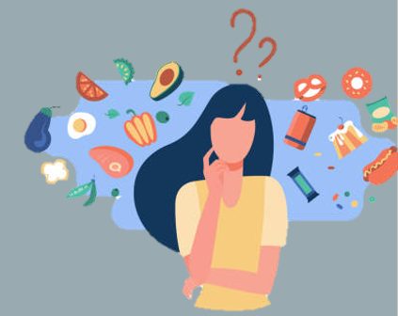
Hvordan gør man så?
Tilføj frugt eller grønt til hvert måltid
Brug krydderier til at skabe velsmag i stedet for salt
Lav mere mad fra bunden - forarbejdet mad har et højt saltindhold!
Sæt usaltet mandler, nødder samt frugt og grønt, hvor der før stod slik og chips
Udskift hvedebrød, pasta og lyse ris med fuldkornsbrød og fuldkornspasta
Erstat mættet fedt fra smør, kød, pålæg med hjertesundt fedt fra olie, nødder og fisk

Slide 19
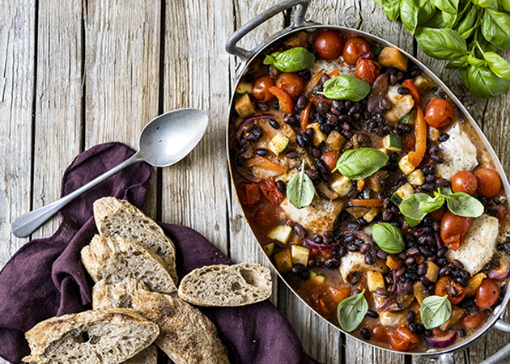
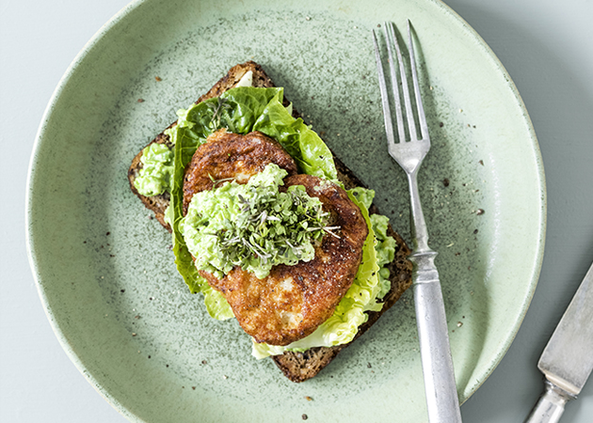
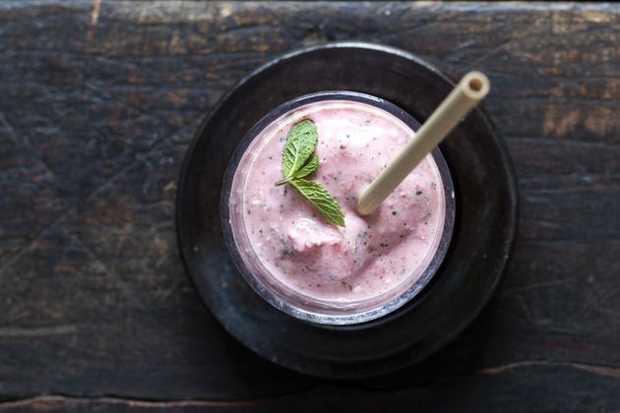
Få ny inspiration og hjertesunde opskrifter fra Hjerteforeningen på
Hjerteforeningen.dk

Slide 20
Sunde madvaner
Portionsstørrelse
Jo større tallerken – jo mere øser du op
Madens placering
Sæt sund mad synlig og gem det søde af vejen
Sæt grønt og frugt indenfor en armslængde
Sunde indkøbsvaner
Køb kun slik / kage, når du skal bruge det
Brug indkøbsguiden, når du handler

Slide 21
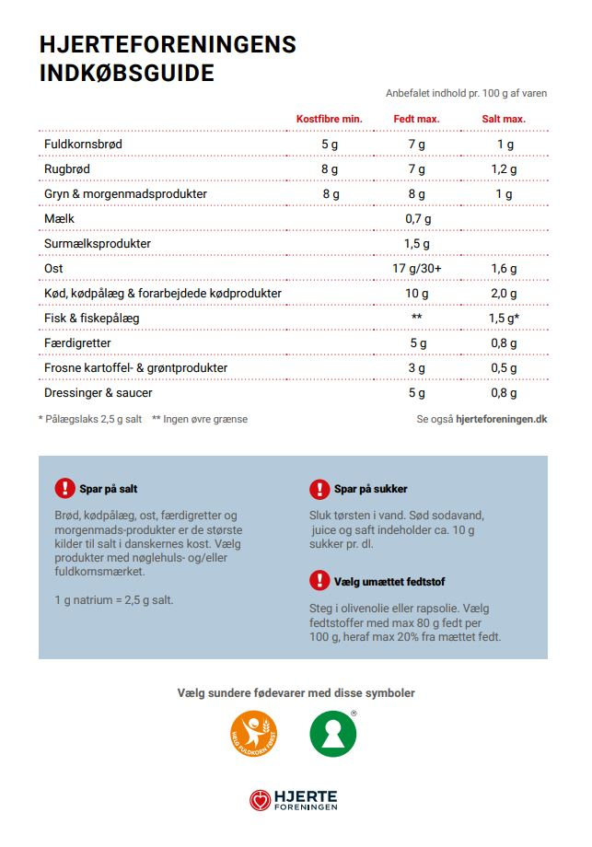
Indkøbsguide
Notes:
Max xx g fedt per 100 g
Max xx g salt per 100 g
Min xx g kostfibre per 100 g

Slide 22
Mærker du kan gå efter på Indkøbsturen
Mærkerne gør det nemt for dig selv, at leve efter De Officielle Kostråd
Fuldkornsmærket
Nøglehulsmærket
24-04-2024
22

Slide 23
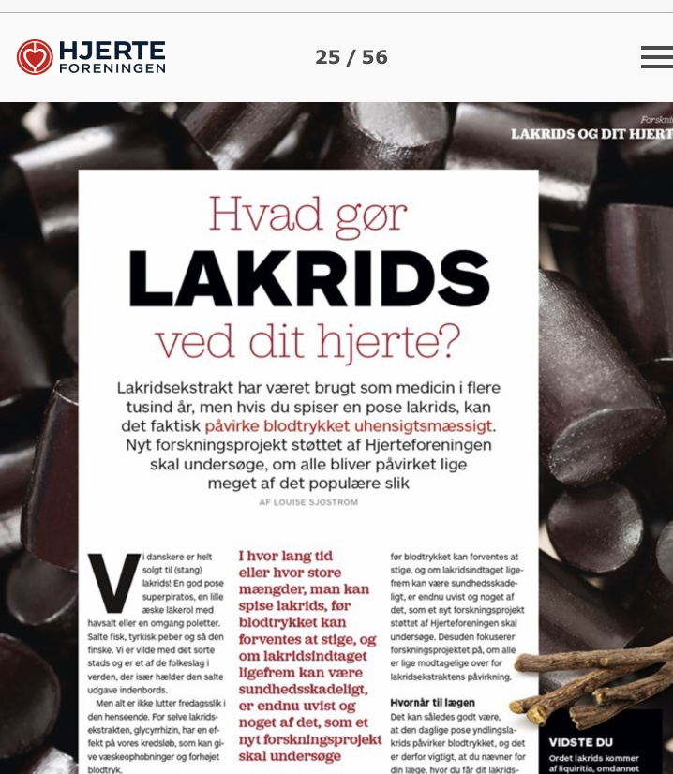
Lakrids og blodtryk
Ganske små mængder af lakrids kan øge blodtrykket
Alle slags lakrids indeholde den lakridssyre, som påvirker blodtrykket
Fødevarestyrelsen siger max 50 g dagligt, mens rålakrids begrænses til max 2 g
Har du højt blodtryk - undgå eller begræns lakrids

Slide 24
Motion og forhøjet blodtryk
De officielle anbefalinger Mindst 30 min. om dagen
Muskelstyrkende træning x 2 om ugen
Hvorfor skal vi være fysisk aktive?
Hvordan?
Tag trappen i stedet for elevatoren
Tag cyklen i stedet for bilen
Gåtur, cykeltur, havearbejde, løbetur, en sportsgren du kan lide

Slide 25
Her er hvad du selv kan gøre for at sænke dit blodtryk
Spis efter DASH-diæten (De officielle Kostråd)
Spar på saltet og forarbejdet mad
Mål taljen og hold normalvægten
Stop med at ryge
Hold igen med lakridserne
Få regelmæssigt og dagligt motion

Slide 26
Hvor kan du få mere information? Hjerteforeningen.dk Hjertelinjen 7025 0000 Spørgsmål?

